Slide 1
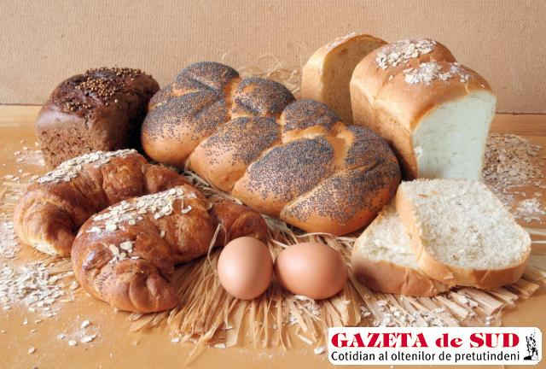
ХЛЕБ И ХЛЕБОБУЛОЧНЫЕ ИЗДЕЛИЯ

Slide 2
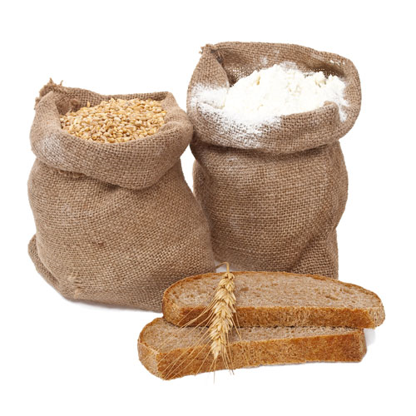
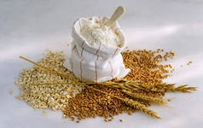
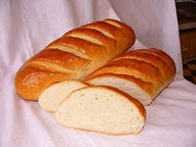
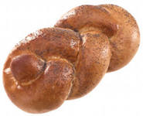
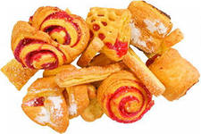
АС хлебобулочных изделий насчитывает более 1000 наименований как общего , так и специального назначения. Все они делятся на группы : по виду муки- ржаной, пшеничный и из смеси ржаной и пшеничной муки; по способу выпечки – на формовой и подовый; по форме изделий – на батоны, булки, плетенки и др.; по рецептуре - на простой и улучшенный ; по назначению: обыкновенный и диетический.

Slide 3
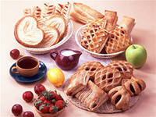
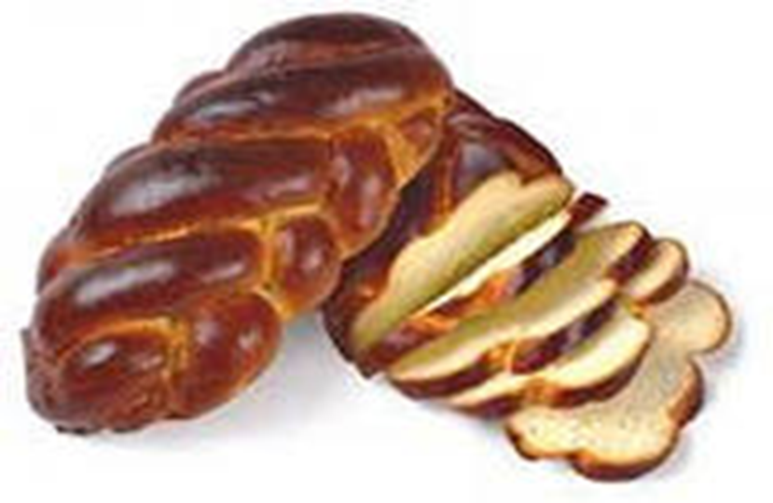
БУЛОЧНЫЕ ИЗДЕЛИЯ
Булочные изделия выпекают из муки пшеничной высшего, 1-го и 2-го сорта. В их рецептуру вводят жир и сахар (не менее 7 %). Булочные изделия бывают в виде батонов, булок, булочек, калачей, плетеных изделий, сайки. Также различают национальные хлебобулочные изделия.

Slide 4
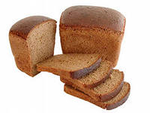
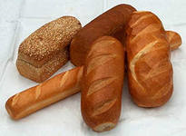
ТРЕБОВАНИЯ К КАЧЕСТВУ ХЛЕБА
Форма изделий должна быть правильной , соответствовать названию, не расплывчатой, без боковых наплывов, поверхность гладкой, без трещин, окраска от светло-желтого до коричневого. Состояние мякиша характеризуется его пропеченностью , промессам , пористостью, эластичностью и свежестью.
У пропеченных изделий мякиш сухой, не липкий, без комочков и следов не промесса, эластичный, не чёрствый и некрошливый. Пористость хлеба-отношение общего объема пор в мякиши к объему мякиша выраженного в процентах. Для каждого изделия устанавливается минимальная пористость. Наиболее распространенными дефектами хлеба является: закал, повышенная кислотность, не промесс, пониженный объем, горелый, бледный хлеб, картофельная болезнь, плесневение.

Slide 5
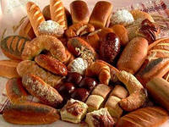
УСЛОВИЯ ХРАНЕНИЯ И ТРАНСПАРТИРОВКА
Хлебобулочные изделия перевозят в специализированном транспорте, оборудованном полками, в латках или контейнерах.
Хлеб из ржаной муки хранят 36 часов, из пшеничной и пшенично-ржаной 24 часа и мелкоштучные 16 часов.
Помещение для хранения хлеба должно быть чистым, сухим и проветриваемым, температура-18-20 градусов (не ниже 6 градусов), ОВВ-75%

Slide 6
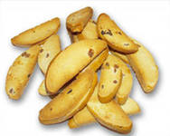
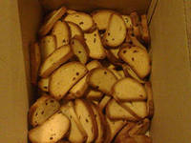
СУХАРНЫЕ ИЗДЕЛИЯ
Сухари- хлебные консервы, они имеют низкую влажность, в следствии , чего сохраняются длительное время без изменения качества. В зависимости от рецептуры приготовления различают: сухари сдобные, армейские, гренки и панировочные.

Slide 7
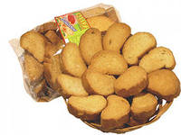
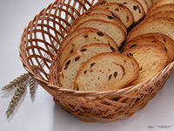
Сдобные сухари вырабатывают из пшеничной муки высшего, 1-го и 2-го сорта, с добавлением сахара, жиров и яиц.

Slide 8
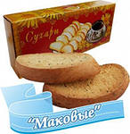
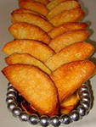
Армейские сухари представляют собой высушенные ломти ржаного, пшеничного и ржано-пшеничного хлеба.

Slide 9
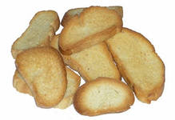
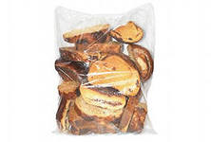
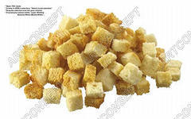
Сухари гренки-высушенные ломти пшеничного хлеба и булочных изделий.

Slide 10
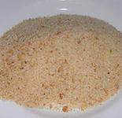
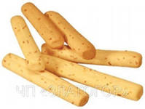
Сухари панировочные- из муки 1-го, 2-го сорта , измельченные сухари, используются в кулинарии.
Также к сухарным изделиям относят хрустящие хлебцы: соломка, хлебные палочки

Slide 11
ТРЕБОВАНИЯ К КАЧЕСТВУ СУХАРНЫХ ИЗДЕЛИЙ
Качество сухарных изделий определяют по внешнему виду, вкусу, запаху, хрупкости, количеству лома, а также по влажности, кислотности, содержанию сахара, набухаемости. Влажность сухарей от 8 до 12 %, набухаемость должна быть полной вводе при температуре 60 градусов в течении 1-ой или 2-х минут. Хранятся при температуре 20-22 градуса и ОВВ 65-75 %.Срок хранения в полиэтиленовых пакетах до 30 дней, ящиках и коробках до 60 дней-для сдобных сухарей, для простых сухарей до 2-х лет.

Slide 12
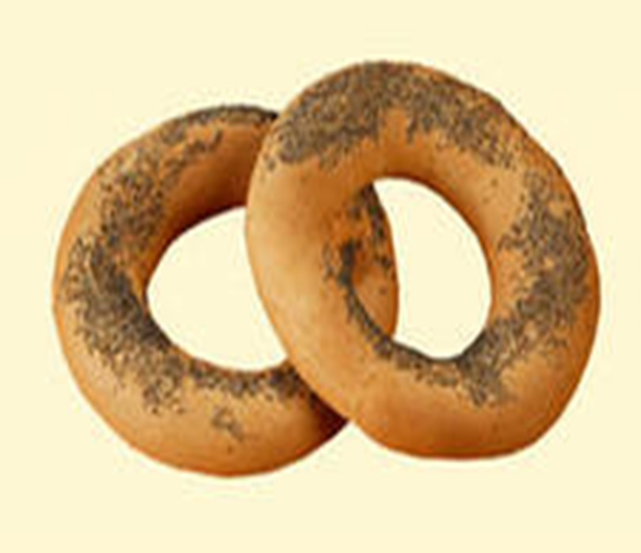
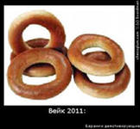
БАРАНОЧНЫЕ ИЗДЕЛИЯ
К бараночным изделиям относятся: бублики, баранки и сушки. Эти изделия имеют форму колец или овалов, с блестящей глянцевитой поверхностью. Они различаются толщиной жгута, массой и влажностью. Бараночные изделия выпекают из пшеничной муки с разными добавками

Slide 13
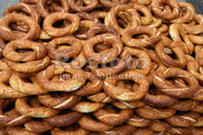
Бублики выпускают массой по 50 и 100 грамм, они при хранении черствеют, влажность- 22-27%

Slide 14
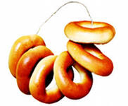
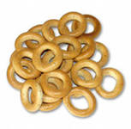
Баранки выпускаются в виде колец с диаметром 7-9 см, массой 25-40 грамм. В 1 кг их должно быть 25-65 штук.

Slide 15
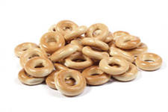
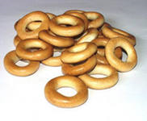
Сушки-диаметр 4-6 см, масса 6-12 грамм. В 1кг должно быть 90-240 штук.

Slide 16
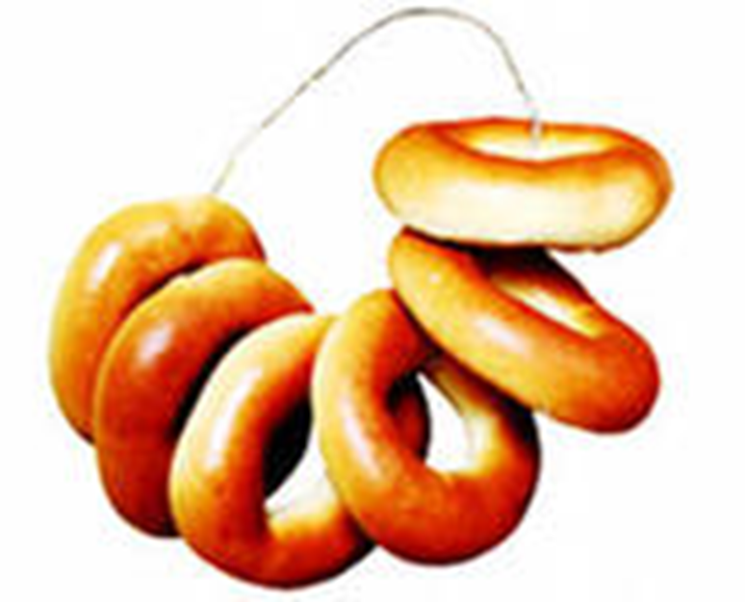
ТРЕБОВАНИЯ К КАЧЕСТВУ
Общими показателями качества являются: внешний вид, запах, вкус, влажность и кислотность.
Поверхность должна быть глянцевой, гладкой, без вздутий и трещин, цвет от светло-желтого до темно-коричневого.
Баранки должны быть хрупкими и ломкими, а сушки- хрупкими. В воде с температурой 60 градусов баранки и сушки должны набухать в течении 5 минут, при этом баранки должны увеличиться в массе ни менее 2,5 раза, а сушки в 3 раза.
Хранить при температуре не более 25 градусов и ОВВ- 65-75 %. Сроки реализации со дня изготовления, для каждого вида свой срок. Бублики-16 часов,баранки-25 дней, сушки-45 дней.

